Slide 1


Statica și stabilitatea construcțiilor II
Lucrarea 6
Metoda generală a deplasărilor
noiembrie 2020 2020

Slide 2
Teorie
Metoda generală a deplasărilor este specifică rezolvării structurilor de tip cadru.
Ipoteza simplificatoare : în urma deformării structurii, lungimile barelor nu se modifică.
Cadrele sunt structuri alcătuite din bare drepte (sau bare drepte și bare curbe), conectate în noduri rigide (sau rigide și articulate) solicitate predominant la încovoiere.
Un nod rigid are trei grade de libertate: o rotire şi două translaţii după două direcţii diferite din plan.
Un nod articulat are două grade de libertate: translaţii după două direcţii distincte din plan.
Deplasările unui nod rigid, rotire şi translaţie, sunt comune tuturor capetelor de bare care se întâlnesc în acel nod.
Deformata unei structuri sub acțiunea încărcărilor exterioare este definită de deplasările nodurilor.
Din punctul de vedere al posibilităţilor de deplasare ale nodurilor, având la bază ipoteza invariabilităţii lungimilor barelor, cadrele se clasifică în: Cadre cu noduri fixe (C.N.F.)
Cadre cu noduri deplasabile(C.N.D).
noiembrie 2020

Slide 3
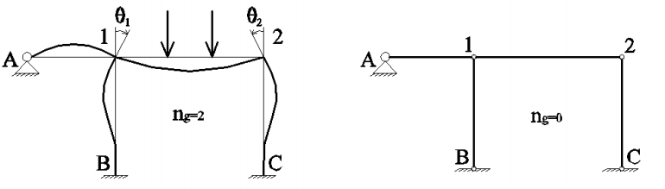
Teorie
Gradul de nedeterminare geometrică
Cadrele cu noduri fixe sunt cele care se deformează numai prin rotiri de noduri
Identificarea cadrelor cu noduri fixe (CNF)
Se introduc articulaţii în toate nodurile rigide ale structurii şi în încastrări.
Dacă structura articulată astfel obținută este static determinată, cadrul iniţial este cu noduri fixe.
Vizual, se poate aprecia: dacă fiecare nod al structurii este legat de două puncte fixe (legături cu terenul sau noduri fixe), cadrul este cu noduri fixe.
Numărul gradelor de nedeterminare geometrică ale unui cadru cu noduri fixe este egal cu numărul nodurilor rigide, 𝑛𝑔 = 𝑛r.
noiembrie 2020

Slide 4
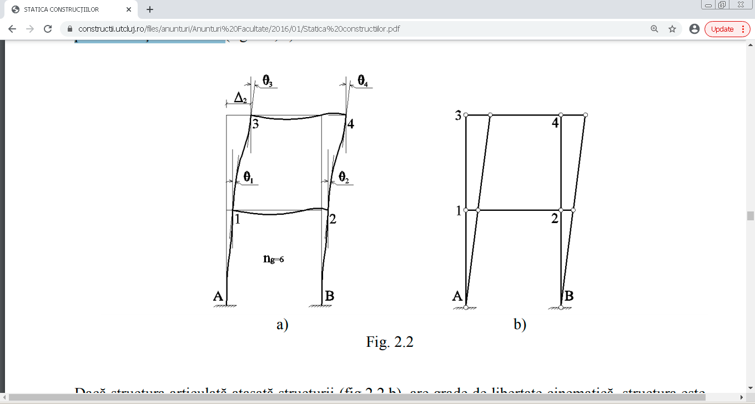
Teorie
Cadrele cu noduri deplasabile sunt acele cadre care se deformează atât prin rotiri de noduri, cât şi prin translaţii de noduri (rotiri de bare)
Identificarea cadrelor cu noduri deplasabile
Dacă structura articulată atașată structurii are grade de libertate cinematică, structura este cu noduri deplasabile.
Numărul gradelor de libertate cinematică ale mecanismului obţinut defineşte numărul gradelor de libertate elastică ale structurii 𝑛𝑒 = 3𝑐 − (𝑟 + 𝑙)
Numărul gradelor de libertate geometrică ale unui cadru cu noduri deplasabile este egal cu numărul nodurilor rigide, la care se adaugă numărul gradelor de libertate elastică ale structurii (egal cu numărul gradelor de libertate cinematică ale mecanismului atașat structurii).
𝑛𝑔 = 𝑛r + 𝑛e
noiembrie 2020

Slide 5
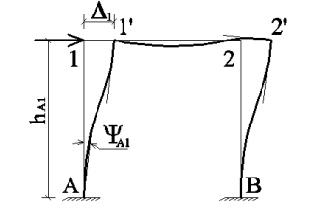
Teorie
Necunoscutele
C.N.F. rotirile nodurilor rigide.
C.N.D. rotirile nodurilor rigide şi parametrii care definesc deplasările corespunzătoare gradelor de libertate elastică translaţii de noduri sau rotiri de bare
Pentru orice cadru cu noduri deplasabile, translaţia unui nod se poate exprima în funcţie de rotirea unei bare.
Necunoscutele-translaţii de noduri pot fi înlocuite prin necunoscute-rotiri de bare, astfel că toate necunoscutele sunt rotiri.
noiembrie 2020

Slide 6
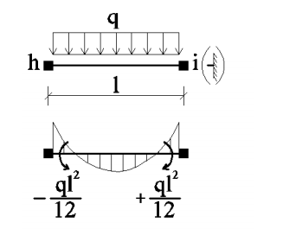
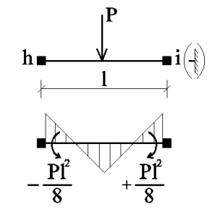
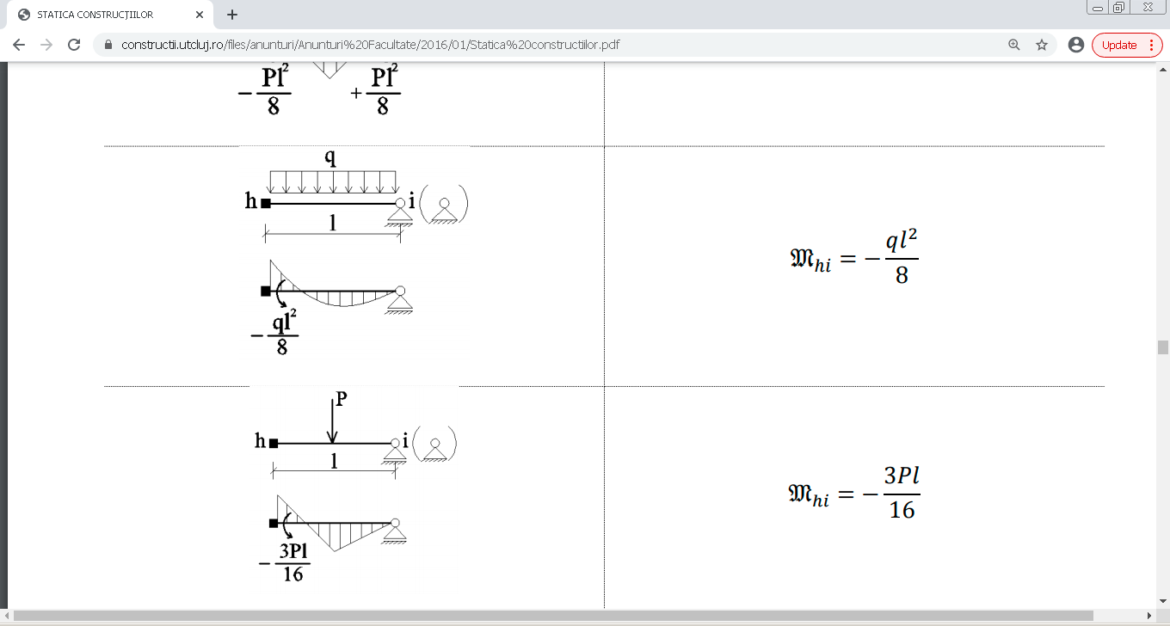
Teorie
    Expresiile momentelor de încastrare perfectă de la capetele barelor
    Cele mai uzuale cazuri de încărcare cu forțe exterioare a celor două categorii de bare din SB :
    - bara dublu încastrată
    - bara cu un capăt incastrat si celălalt capăt articulat sau rezemat simplu
noiembrie 2020

Slide 7
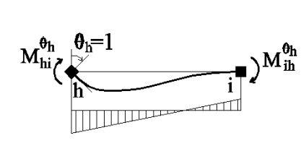
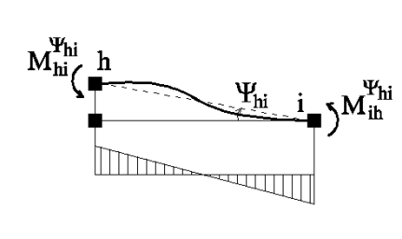
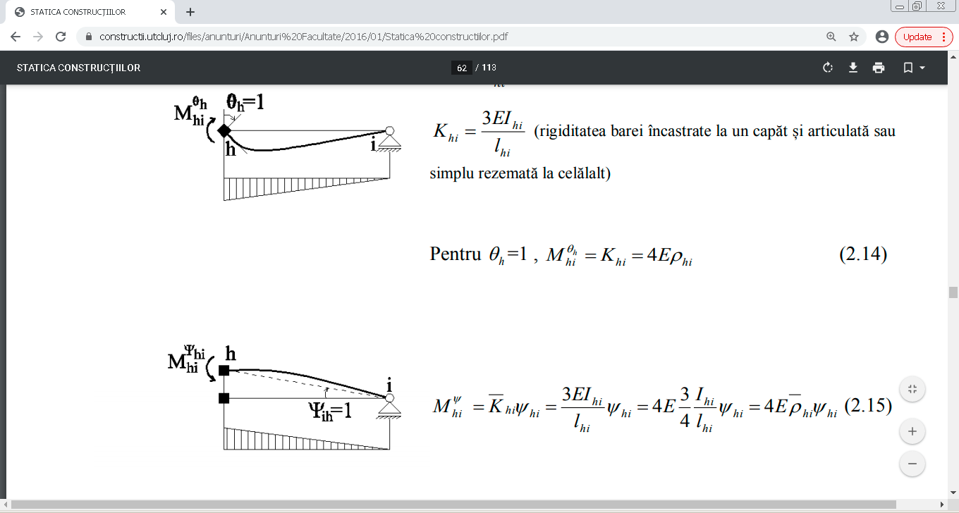
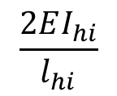
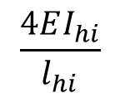
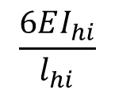
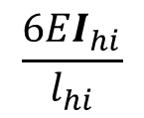
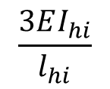
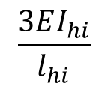
Teorie
Caracteristicile de rigiditate ale barelor la rotire de nod si la rotire de bară (translație de nod)
$$\frac{4EI_{hi}}{l_{hi}}$$
$$\frac{2EI_{hi}}{l_{hi}}$$
$$\frac{6EI_{hi}}{l_{hi}}$$
$$\frac{6EI_{hi}}{l_{hi}}$$
$$\frac{3EI_{hi}}{l_{hi}}$$
$$\frac{3EI_{hi}}{l_{hi}}$$
noiembrie 2020

Slide 8
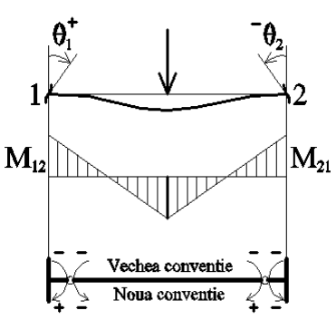
Teorie
Convenția de semn din Metoda Deplasărilor
Se consideră cu semnul + , rotirile și momentele încovoietoare cu sens orar
Momentele încovoietoare de pe capetele barelor au sens opus celor de pe noduri.
Se lucrează cu momentele încovoietoare de pe capetele barelor!
Necunoscutele : - rotirile nodurilor rigide
- rotirile barelor
noiembrie 2020

Slide 9
Teorie
Etapele metodei
1. Stabilirea gradului de nedeterminare geometrică al structurii.
- se introduc articulaţii în toate nodurile structurii și se calculează 𝑛 = 𝑟 + 𝑙 − 3𝑐 dacă n=0 C.N.F.
n<0 C.N.D.
Gradul de nedeterminare geometrică al structurii va fi 𝑛𝑔 = 𝑛𝑟 + 𝑛𝑒, unde:
-nr este numărul nodurilor rigide,
- 𝑛𝑒 = 3𝑐 − (𝑟 + 𝑙) este numărul gradelor de libertate elastică ale structurii, egal cu numărul
gradelor de libertate cinematică ale structurii articulate asociată cadrului.
2. Se stabileşte sistemul de bază (unic pentru o structură dată) prin blocarea tuturor posibilităţilor de deplasare ale nodurilor şi se pun în evidenţă necunoscutele: deplasări ale nodurilor (rotiri pentru C.N.F., respectiv rotiri şi translaţii de noduri pentru C.N.D.).
3. Se determină caracteristicile de rigiditate ale barelor la rotire de nod şi la translaţie de nod (sau rotire de bară)
noiembrie 2020

Slide 10
Teorie
4. Se încarcă succesiv sistemul de bază cu forţele exterioare date şi cu necunoscutele egale cu unitatea şi se trasează deformatele barelor şi diagramele de moment încovoietor pentru fiecare caz de încărcare.
5. Se alcătuieşte sistemul ecuaţiilor de condiţie prin scrierea ecuaţiilor de echilibru static la rotire şi translaţie pentru fiecare nod şi se determină necunoscutele-deplasări ale nodurilor.
6. Se determină momentele încovoietoare la capetele barelor prin suprapunerea efectelor din fiecare incarcare pe SB:
𝑀𝐽𝐾 + 𝑀𝑓 𝐽𝐾 + ∑(𝑚𝑖 𝐽𝐾 ∙ 𝑍𝑖)
Diagramele de eforturi pe structura reala se trasează prin izolarea barelor –pt. comportarea la încovoiere (M,T) și prin izolarea nodurilor – pt. solicitarea la efort axial (N).
7. Verificarea diagramei finale de moment încovoietor:
se verifică echilibrul fiecărui nod ∑𝑀𝑖ℎ = 0
utilizând diagrama finală de moment încovoietor şi schema cinematică a structurii articulate, se aplică principiul lucrului mecanic virtual nul.
noiembrie 2020

Slide 11
Teorie
Sistemul de bază
În metoda deplasărilor, sistemul de bază este o structură geometric determinată, la care toate
deplasările nodurilor sunt nule.
Blocarea nodurilor se realizează prin introducerea unor legături fictive, dispuse astfel încât să
împiedice rotirile şi translaţiile nodurilor structurii:
Legătura care împiedică rotirea unui nod se numeşte blocaj de nod şi în ea se dezvoltă o reacţiunemoment.
Legătura care împiedică deplasarea după direcţia unui grad de libertate se numeşte blocaj de grad de libertate şi în ea se dezvoltă o reacţiune-forţă.
Prin blocarea nodurilor (la rotire şi translaţie) structura devine un ansamblu de bare dublu încastrate şi/sau încastrate la un capăt şi rezemate oarecum la celălalt, care lucrează independent.
Aceste bare sunt static nedeterminate, dar ele pot fi rezolvate prin metoda forţelor.
noiembrie 2020

Slide 12
Teorie
Ecuațiile de condiție în metoda deplasărilor
Pe sistemul de bază, din acţiunea forţelor exterioare date şi a necunoscutelor, în blocajele nodurilor iau naștere reacţiuni.
Condiţia ca sistemul de bază (S.B.), încărcat cu forţele exterioare și cu necunoscutele, să se comporte identic cu structura iniţială se exprimă prin reacţiuni nule în legăturile suplimentare introduse.
Impunând câte o condiţie pe direcţia fiecărei legături blocate, se obţine sistemul ecuaţiilor de condiţie.
Ecuaţiile de condiţie din metoda deplasărilor sunt ecuaţii de echilibru static.
Pe sistemul de bază, forţele de pe o bară nu influenţează eforturile de pe barele adiacente. Prin
urmare, din acţiunea forţelor exterioare fiecare bară se tratează independent.
noiembrie 2020

Slide 13
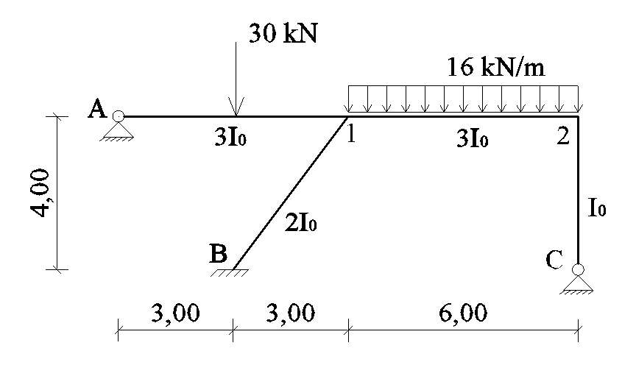
Aplicație
Aplicația 1: Pentru structura din figura de mai jos, se cere să se determine diagramele de eforturi M, T, N
noiembrie 2020 2020

Slide 14
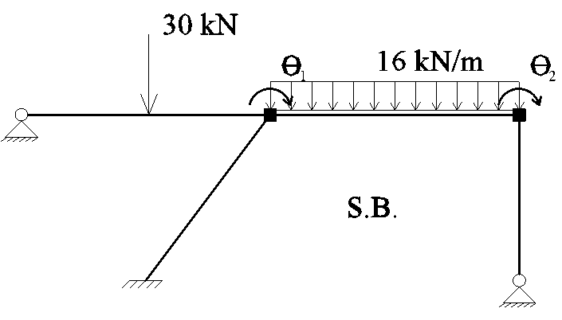
Aplicație
Etape de calcul:
Se determină 𝑛𝑔 = 𝑛𝑟 + 𝑛𝑒
𝑛_{𝑟} =2
𝑛_{𝑒}=0
n_{g}=2+0=2
Alegem S.B.
Structura are două noduri fixe. Se introduc blocaje la rotire în cele două noduri şi se evidenţiază necunoscutele-rotiri de noduri, obţinând astfel sistemul de bază al structurii (geometric determinat)
noiembrie 2020 2020

Slide 15

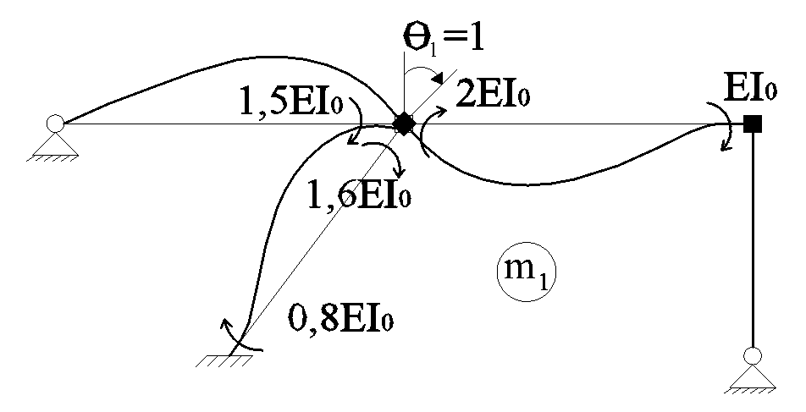
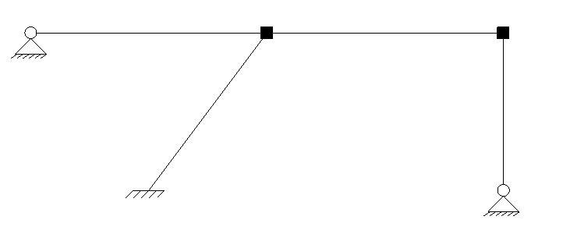
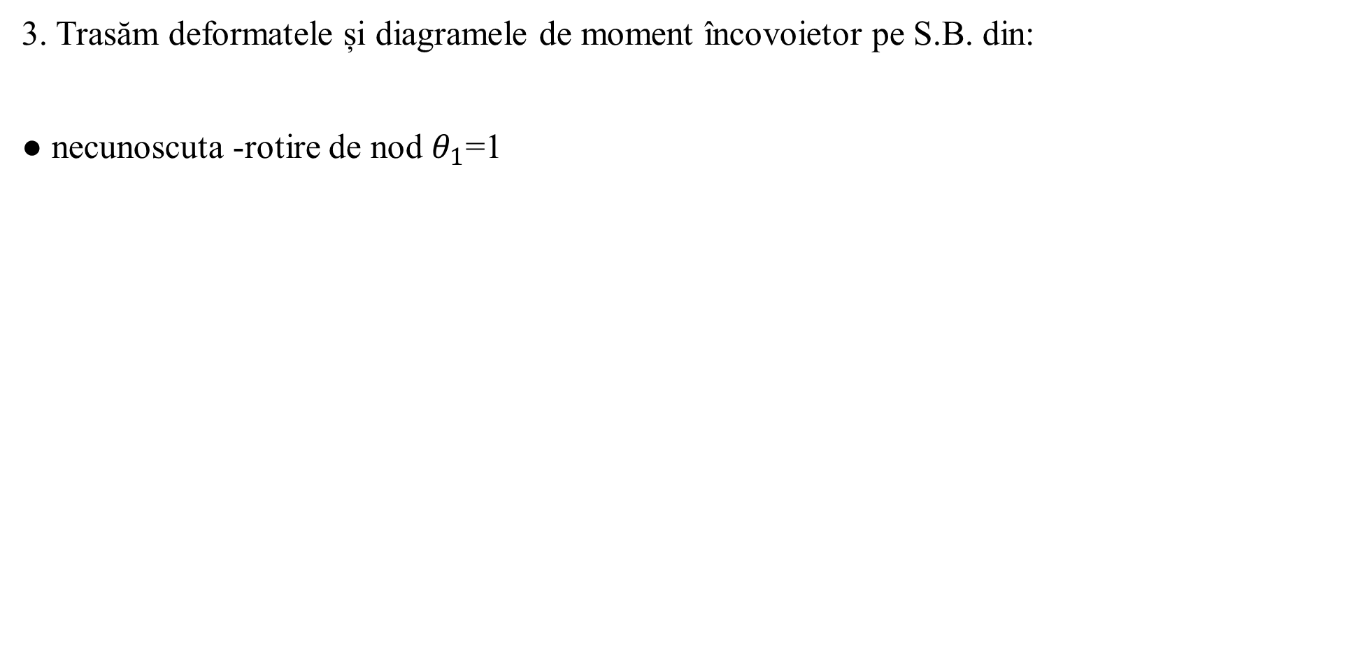
Aplicație
3. Trasăm deformatele și diagramele de moment încovoietor pe S.B. din:
● necunoscuta -rotire de nod $θ_{1}$=1
noiembrie 2020 2020

Slide 16
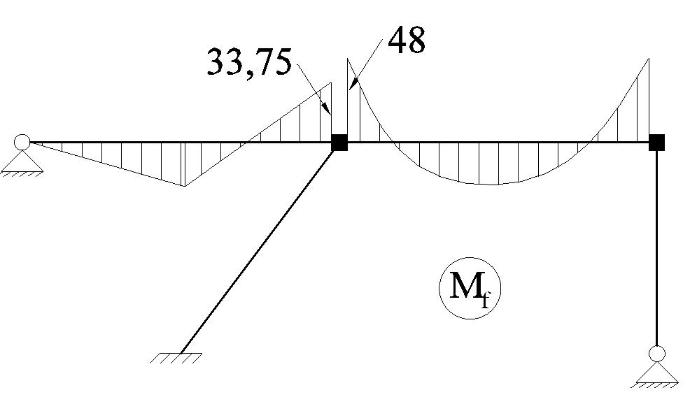
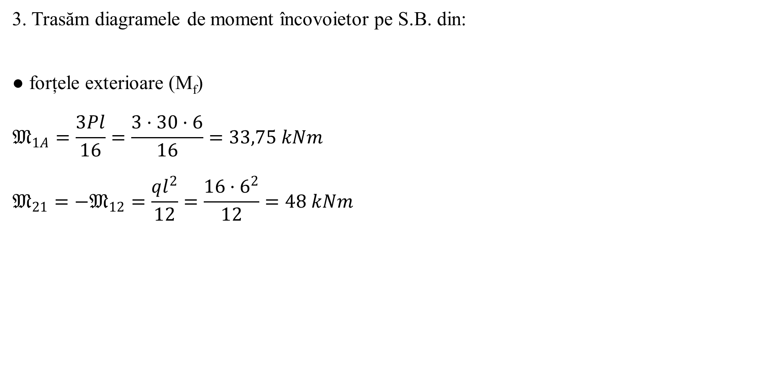
Aplicație
3. Trasăm diagramele de moment încovoietor pe S.B. din:
● forțele exterioare (M_{f})
$$𝔐_{1A}=\frac{3Pl}{16}=\frac{3·30·6}{16}=33,75 kNm$$
$$𝔐_{21}=−𝔐_{12}=\frac{ql^{2}}{12}=\frac{16·6^{2}}{12}=48 kNm$$
noiembrie 2020 2020

Slide 17
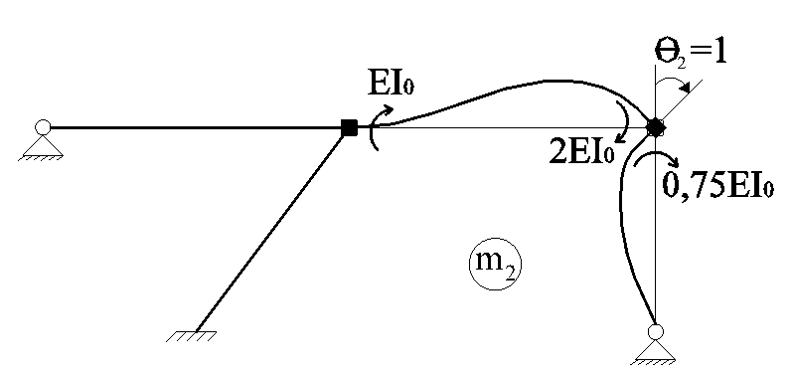
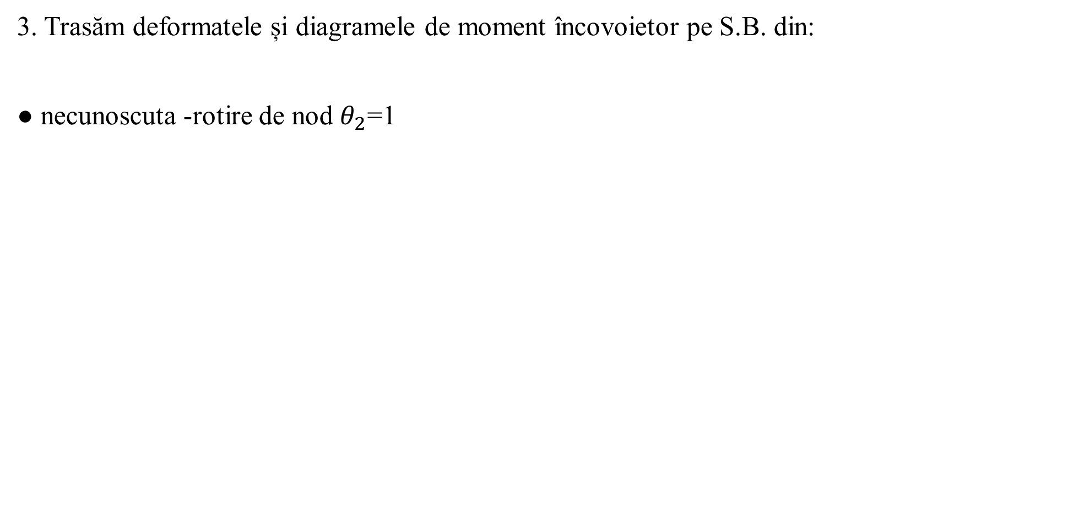
Aplicație
3. Trasăm deformatele și diagramele de moment încovoietor pe S.B. din:
● necunoscuta -rotire de nod $θ_{2}$=1
noiembrie 2020 2020

Slide 18
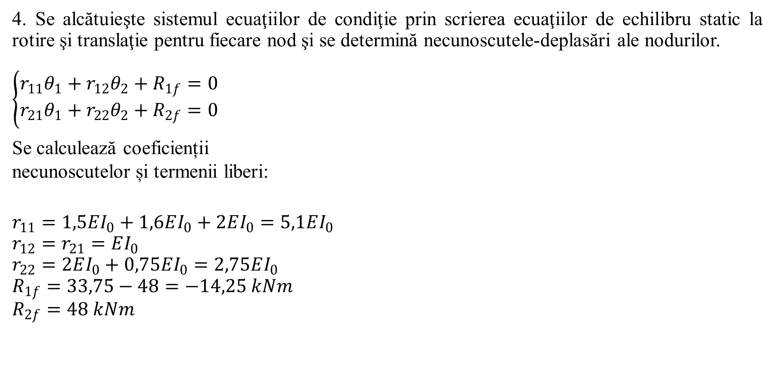
Aplicație
4. Se alcătuieşte sistemul ecuaţiilor de condiţie prin scrierea ecuaţiilor de echilibru static la rotire şi translaţie pentru fiecare nod şi se determină necunoscutele-deplasări ale nodurilor.
$$\left\{\begin{aligned}r_{11}θ_{1}+r_{12}θ_{2}+R_{1f}=0 \\ r_{21}θ_{1}+r_{22}θ_{2}+R_{2f}=0\end{aligned}\right.$$
Se calculează coeficienții
necunoscutelor și termenii liberi:
$$r_{11}=1,5EI_{0}+1,6EI_{0}+2EI_{0}=5,1EI_{0}$$
$$r_{12}=r_{21}=EI_{0}$$
$$r_{22}=2EI_{0}+0,75EI_{0}=2,75EI_{0}$$
$$R_{1f}=33,75−48=−14,25 kNm$$
$$R_{2f}=48 kNm$$
noiembrie 2020 2020

Slide 19
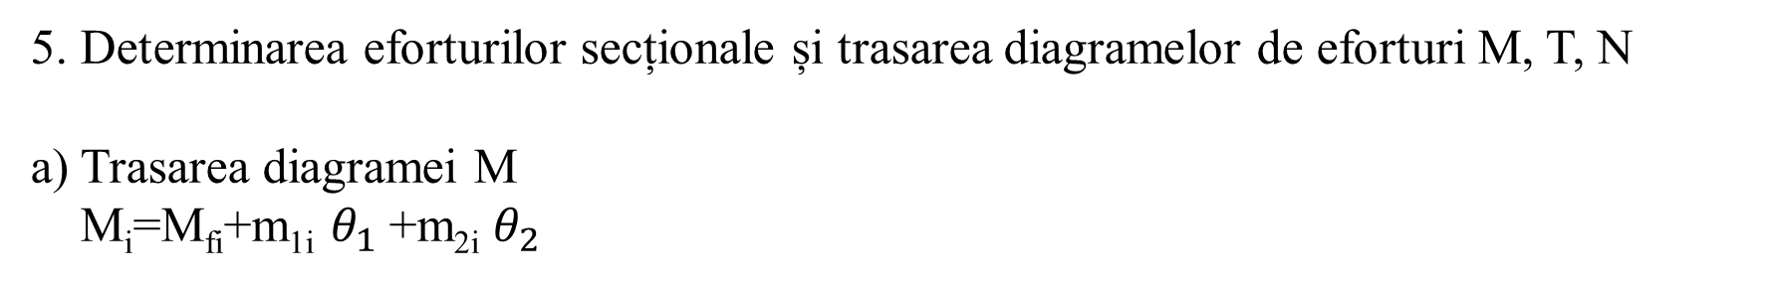
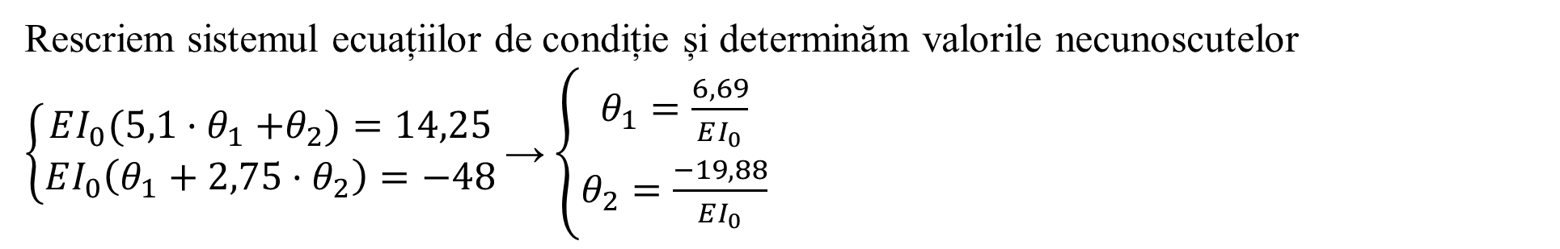
Aplicație
Rescriem sistemul ecuațiilor de condiție și determinăm valorile necunoscutelor
$\left\{\begin{aligned}EI_{0}(5,1{·θ}_{1}+θ_{2})=14,25 \\ EI_{0}\left(θ_{1}+2,75·θ_{2}\right)=−48\end{aligned}\right.$ $\text{→}$ $\left\{\begin{aligned}θ_{1}=\frac{6,69}{EI_{0}} \\ θ_{2}=\frac{−19,88}{EI_{0}}\end{aligned}\right.$
5. Determinarea eforturilor secționale și trasarea diagramelor de eforturi M, T, N
a) Trasarea diagramei M
M_{i}=M_{fi}+m_{1i} $θ_{1}$+m_{2i} $θ_{2}$
noiembrie 2020 2020

Slide 20
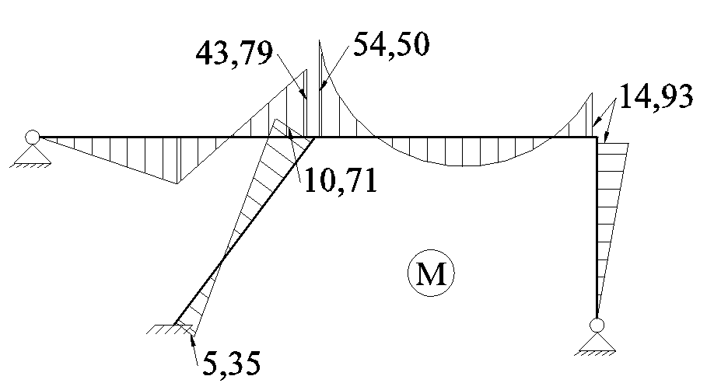
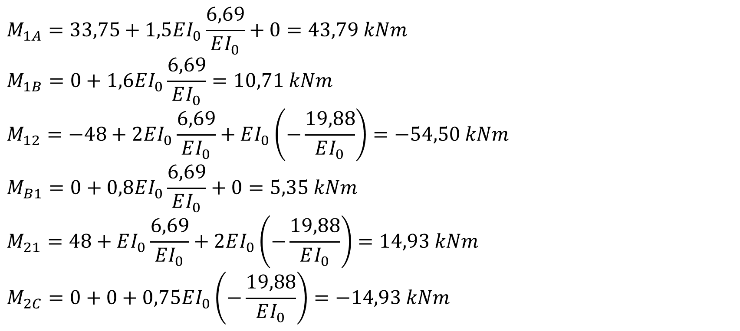
Aplicație
$$M_{1A}=33,75+1,5EI_{0}\frac{6,69}{EI_{0}}+0=43,79 kNm$$
$$M_{1B}=0+1,6EI_{0}\frac{6,69}{EI_{0}}=10,71 kNm$$
$$M_{12}=−48+2EI_{0}\frac{6,69}{EI_{0}}+EI_{0}\left(−\frac{19,88}{EI_{0}}\right)=−54,50 kNm$$
$$M_{B1}=0+0,8EI_{0}\frac{6,69}{EI_{0}}+0=5,35 kNm$$
$$M_{21}=48+EI_{0}\frac{6,69}{EI_{0}}+2EI_{0}\left(−\frac{19,88}{EI_{0}}\right)=14,93 kNm$$
$$M_{2C}=0+0+0,75EI_{0}\left(−\frac{19,88}{EI_{0}}\right)=−14,93 kNm$$
noiembrie 2020 2020

Slide 21
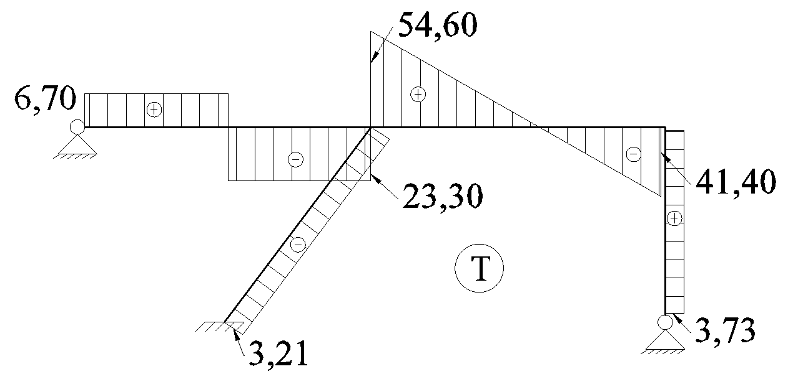
Aplicație
b) Trasatea diagramei de forță tăietoare (T)
noiembrie 2020

Slide 22
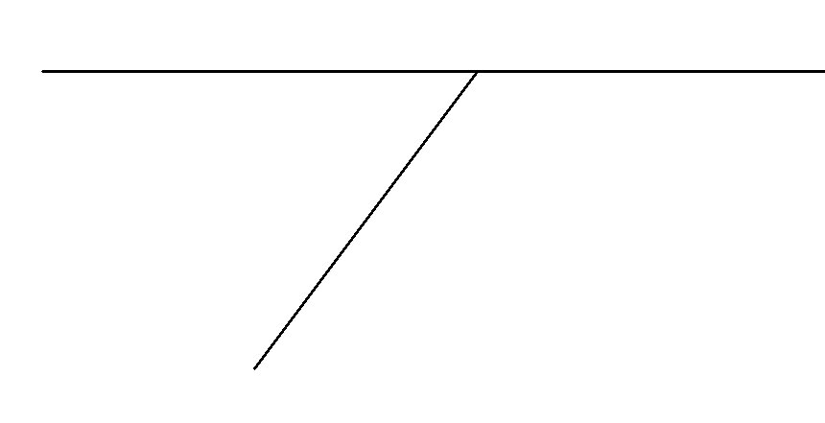
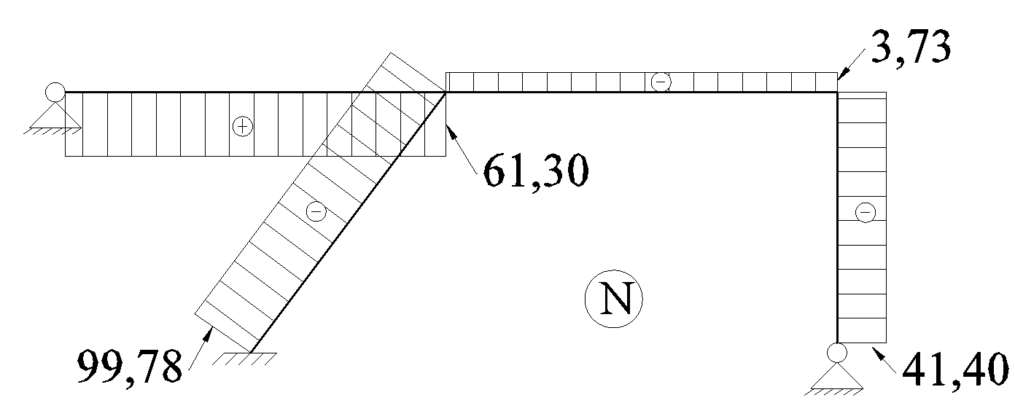
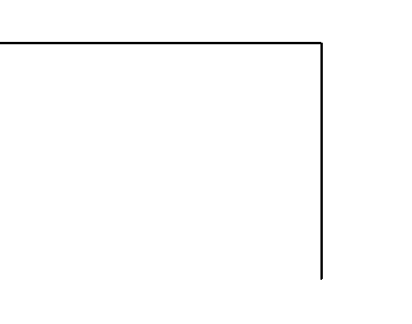
Aplicație
c) Trasarea diagramei de efort axial (N)
Se face echilibrul fiecărui nod interior rigid
noiembrie 2020

